Slide 1
Sistema de Acreditación de áreas de Servicios Escolares
Asociación de Responsables de Servicios Escolares y Estudiantiles, A. C.
Mayo-2011

Slide 2
Antecedentes
PIFI
Procesos de calidad ISO 9000
Procesos de acreditación y certificación de programas
Otros procesos de acreditación internacional

Slide 3
ACREDITARSEE
Es un sistema de acreditación exprofeso para los procesos de administración escolar y servicios estudiantiles

Slide 4
Valor para la sociedad
Reconocimiento público de la calidad del servicio prestado por el área escolar y compromiso con la mejora continua
Seguridad en el resguardo y manejo de la información
Garantía del cumplimiento de la legislación aplicable

Slide 5
Valor para la autoridad
Confianza al apego de las normas establecidas
Certidumbre en la revisión y emisión de documentos
Valor agregado sobre un proceso de calidad ISO
Aporta información para la construcción de estándares y parámetros que permitan mejorar los servicios escolares y estudiantiles

Slide 6
Valor para la Institución
Apoyar dentro de las instituciones el cumplimiento de su misión
Lograr un soporte seguro, sistemático y confiable a los programas académicos que ofrece la institución
Identificar áreas de mejora para promover el desarrollo del área escolar
Reconocimiento de la autoridad educativa y organismos acreditadores (en proceso)

Slide 7
Valor para Servicios Escolares
Alcanzar parámetros de desempeño que permitan un servicio confiable, eficiente, oportuno y humano
Grarantizar que sus procesos son seguros y con estricto apego a las normas.
Retroalimentación de pares expertos
Acceder a programas de simplificación (en proceso)

Slide 8
Principios que cubre el proceso
Seguridad (Confiabilidad y control)
Atención (amabilidad y actitud de servicio)
Cumplimiento a la normatividad
Honestidad y ética
Documentación y uso de la información
Motivación
Trabajo en equipo

Slide 9
Proceso de acreditación
Solicitud a ARSEE de acreditación
Registro de inicio en ARSEE
Autodiagnóstico
Recopilación de información y evidencias
Organización de materiales
Revisión de procesos
Reporte de autoestudio

Slide 10
Proceso de acreditación
Visita de evaluación
Verificación
Constatación de evidencias
Revisión casuística y estadística
Documentación de visita de evaluación
Análisis
Dictamen final

Slide 11
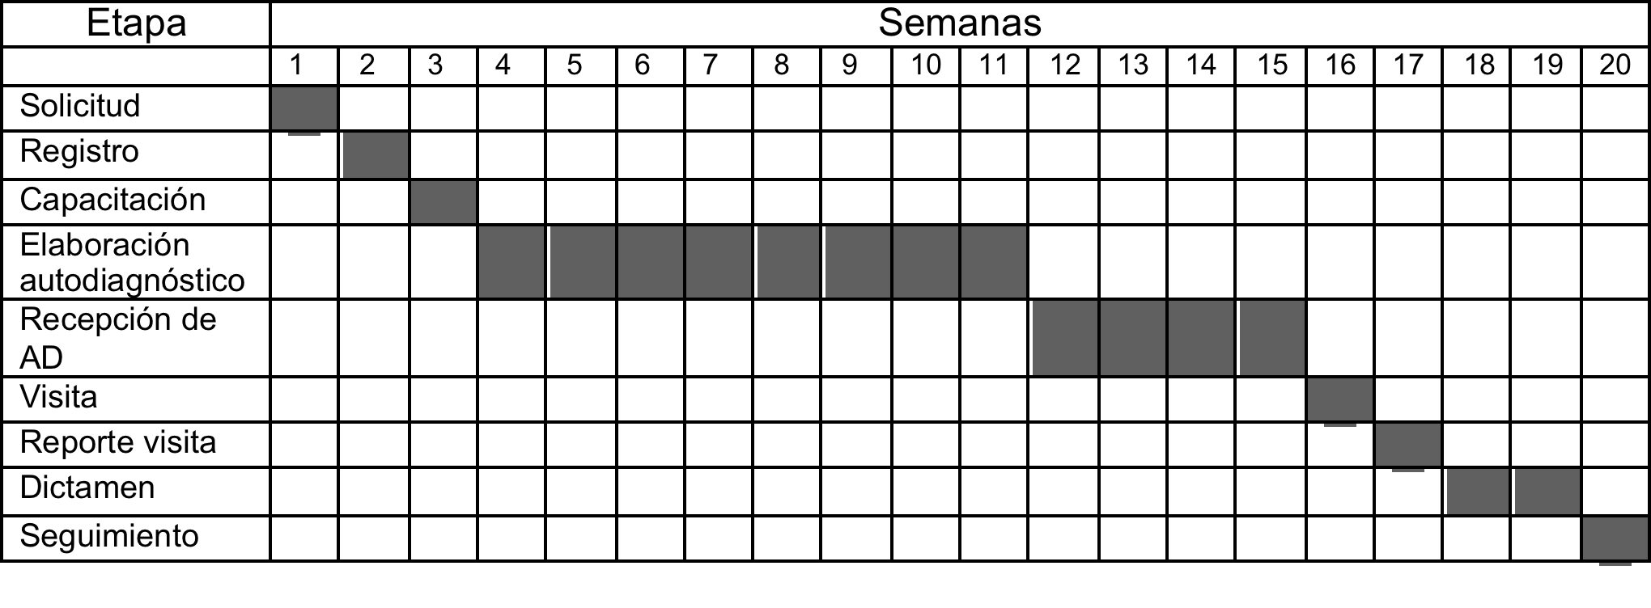
Cronograma

Slide 12
Costo del proceso
El costo dependerá del tamaño de la institución (matrícula) y de la distancia desde donde viajen los miembros del equipo visitador (viáticos)
La acreditación se da por cada Campus o sede de la institución
Los viáticos son parte de la cuota que paga la institución

Slide 13
4° Congreso de Administración Escolar
Con temas relacionados con las dimensiones del servicio, Atención Personal y Tecnología
A celebrarse en la Universidad Anáhuac Mayab en Mérida Yucatán
5, 6 y 7 de Octubre de 2011
Tarifas preferenciales por inscripción anticipada en agosto

Slide 14
Para más información
Consulta la página:
www.arsee.org
Envía un correo a:
informacion@arsee.org
gsantiag@mail.unitec.mx

